Slide 1
Swift - Protocol
라효은

Slide 2
Protocol?
특정 작업이나 기능에 적합한 메서드, 속성 및 기타 요구 사항의 청사진

Slide 3
프로토콜의 사용
1. 구조체, 클래스, 열거형은 프로토콜을 채택해서 특정 기능을 실행하기 위한 프로토콜의 요구사항을 실제로 구현 가능
2. 프로토콜은 정의를 하고 제시를 할 뿐 스스로 기능을 구현하지는 않는다. (조건만 정의)
3. 하나의 타입으로 사용되기 때문에 아래와 같이 타입 사용이 허용되는 모든 곳에 프로토콜을 사용할 수 있다.

Slide 4



기본 형태
구조체, 클래스, 열거형 등에서 프로토콜을 채택하려면 타입 이름 뒤에 콜론“:”을 붙여준 후
채택할 프로토콜 이름을 쉼표“,”로 구분하여 명시해준다. (SubClass의 경우 SuperClass를 가장 앞에 명시)

Slide 5
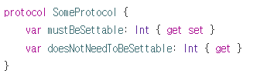
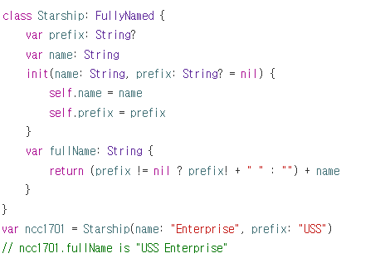
Property Requirements
프로토콜에서는 프로퍼티가 저장프로퍼티인지 연산프로퍼티인지 명시하지 않고
이름과 타입 그리고 gettable, settable한지 명시한다. (프로퍼티는 항상 var로 선언)
사용 예

Slide 6



Method Requirements
프로토콜에서는 인스턴스 메소드와 타입 메소드를 정의할 수 있다.
(하지만 메소드 파라미터의 기본 값은 프로토콜 안에서 사용할 수 없음)
메소드를 정의할 때 함수명과 반환값을 지정할 수 있고, {}는 적지 않는다.
mutating 키워드를 사용해 인스턴스에서 변경 가능하다는 것을 표시할 수 있다. (값 타입에서만 사용 가능)

Slide 7
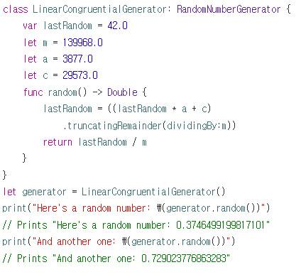
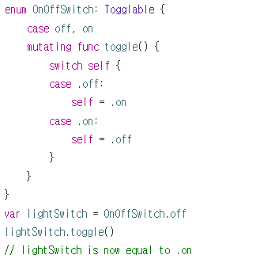
Method Requirements – 사용 예

Slide 8

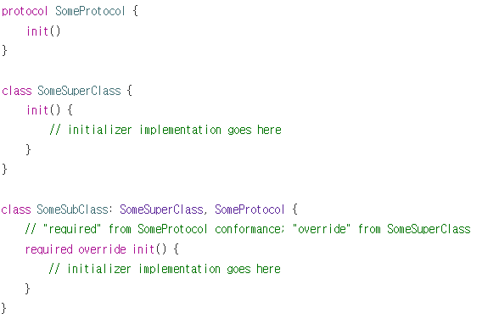
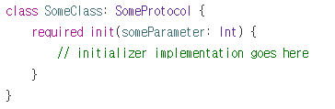
Initializer Requirements
프로토콜에서는 이니셜라이저도 정의할 수 있다.
특정 프로토콜의 required 이니셜라이저를 구현하고,
SuperClass의 이니셜라이저를 SubClass에 상속하는 경우
SubClass의 이니셜라이저 앞에 required 키워드와 override 키워드를 붙여줘야 한다.
실패 가능한 이니셜라이저도 선언 할 수 있다.
프토토콜에서 특정 이니셜라이저가 필요하다고 명시했기 때문에
구현할 때 해당 이니셜라이저에 required 키워드를 붙여줘야 합니다.

Slide 9
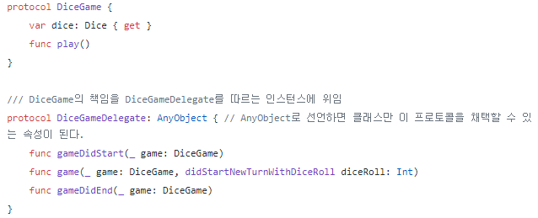
Delegation(위임)
클래스나 구조체의 인스턴스에 특정 행위에 대한 책임을 넘기는 디자인 패턴 중 하나

Slide 10
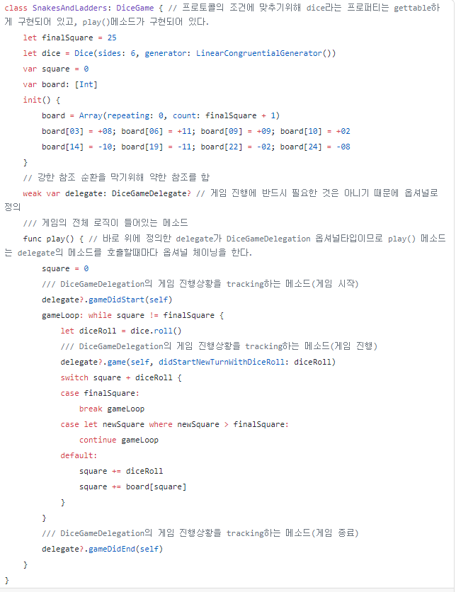
Delegation(위임) - 예시

Slide 11
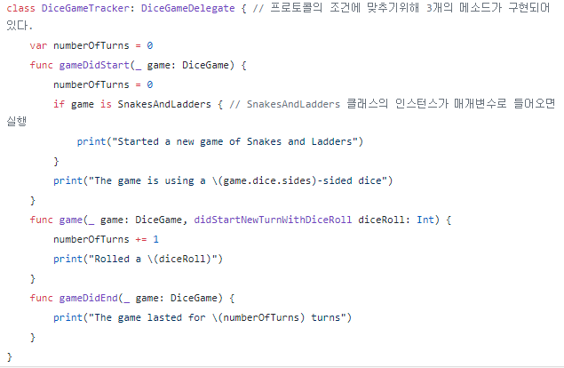
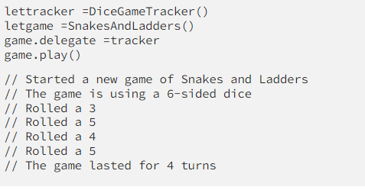
Delegation(위임) - 예시

Slide 12

Protocol Inheritance
클래스 상속과 같이 프로토콜도 상속할 수 있다.
(,(쉼표)로 구분한다)

Slide 13
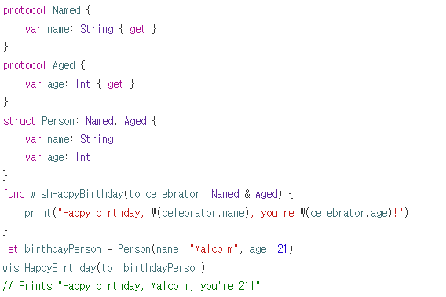
Protocol Composition
동시에 여러 프로토콜을 따르는 타입을 선언할 수 있다.

